Slide 1

Множење матрица – Data Flow парадигма, GoogleTPU технологија
Електротехнички факултет, Универзитет у Београду
1/18

Slide 2
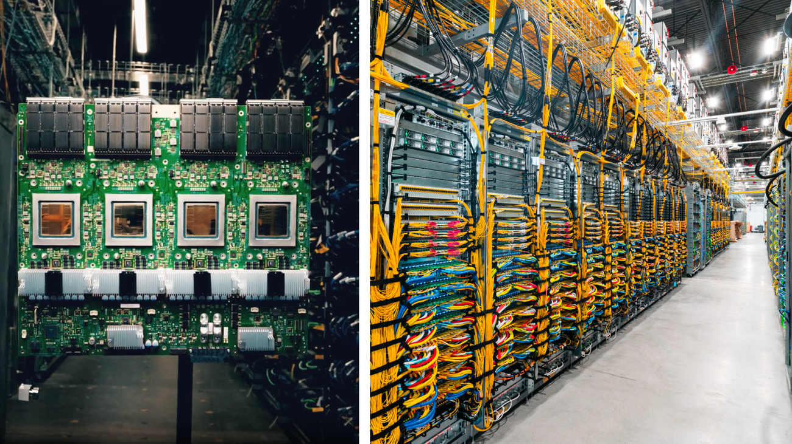
1/18

Slide 3
Мотивација: зашто TPU?
CPU – дизајниран за опште операције
Multiply-accumulate му није јача страна
GPU – убрзава паралелизам
Оптимизован за графику
TPU – tensor processing unit
Специјализован ASIC дизајн
ASIC – Application Specific Integrated Circuit
1/18

Slide 4
Мотивација: зашто TPU?
Множење матрица - срж неуралних мрежа
70-90% рачунског времена тренинга
TPU v4:
Red Oak систем
4096 чипова
1.1 exaFLOP/s
1/18

Slide 5
TPU архитектура(висок ниво)
Централна јединица:
MXU (Matrix Multiply Unit)
128x129 systolic array
4096 PE (processing element)
Сваки PE:
Прима податке од суседа
Множи
Прослеђује даље
1/18

Slide 6
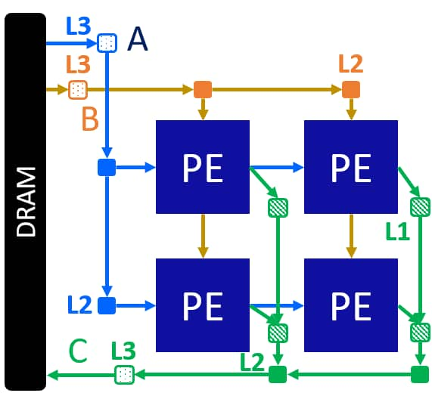
2х2 grid PE
Матрице А, В, С
Хијерархија мем:
L1 кеш
L2 кеш
L3 кеш
1/18

Slide 7
Systolic Array: како ради?
У мрежу PE чворова:
Улаз матрице А утискује се слева
Улаз матрице В утискује се одозго
Сваки PE:
Прима парцијални збир одозго
Прима елемент матрице слева
Множи
Акумулира
Прослеђује доле
1/18

Slide 8
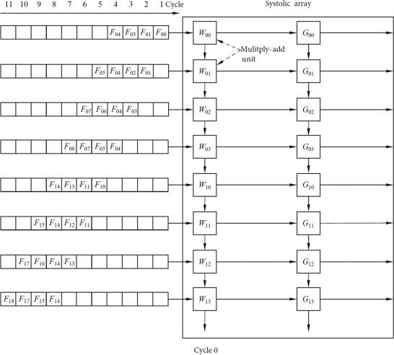
Пропагација података кроз 2D grid кроз 9 циклуса
1/18

Slide 9
Systolic Array: како ради?
У мрежу PE чворова:
Улаз матрице А утискује се слева
Улаз матрице В утискује се одозго
Сваки PE:
Прима парцијални збир одозго
Прима елемент матрице слева
Множи
Акумулира
Прослеђује доле
1/18

Slide 10
Google Colab + TPU: Setup
Colab runtime:
Runtime → Change runtime type → TPU
Доступни су TPU v2-8 (8 језгара)
TPU има 8 чипова → 8 XLA device-a
TPU0..7
Приступ Pytorch-у:
torch_xla библиотека – PyTorch XLA backend za TPU
Приступ у JAX-у:
Нативна подршка
TPU је подразумевани акцелератор
1/18

Slide 11
ЈАХ: Зашто ТРU?
ЈАХ – NumPy compatible библиотека
Jax.jit() компајлира Python функцију у XLA(Accelerated Lilnear Algebra)
Оптимизује меморијски распоред аутоматски
Jax.numpy је drop-in замена за NumPy – исти API
pmap() - паралелизација по свим чиповима TPU-a аутоматски
vmap() - векторизација функција апо димензијама без писања петљи
1/18

Slide 12
Код: основни matmul
Инсталација: !pip install jax[tpu] са Google Cloud TPU URL-ом
Иницијализација: провера уређаја jax.devices()
Креирање матрица: jax.numpy.ones((N, N)) на TPU device-у
Егзекуција: позив функције → првим позивом компајлирање
Свим наредним брзо извршавање
Мерење времена time.time() уз jnp.block_until_ready() за прецизност
1/18

Slide 13
Код: Pmap паралелизација
Вишечипна паралелизација
jax.pmap() аутоматски дистрибуира рачунање на свих 8 TPU чипова
Матрице се деле по batch димензији: сваки чип добија 1/8 посла
Резултат: 8х убрзање за batch множење без ручног управљања
lax.pmean() - редукција резултата са свих чипова
Идеалан за тренинг неуралних мрежа:
Сваки чип тренира на делу batch-a
1/18

Slide 14
Benchmark: CPU vs GPU vs TPU
Тестирана величина матрице:
1024х1024, float32 → bf16
CPU (Intel Xeon, Colab) ~ 350ms по множењу
GPU (T4, Colab) ~ 3.5ms по множењу
TPU v2-8 (један чип) ~ 0.8ms по множењу
TPU v2-8 (pmap, 8 чипова) ~ 0.12ms за batch oд 8 матрица
Напомена: JAX JIT компајлирање (warm-up) траје 5-15s при првом позиву
Мерити тек након тога
<number>/18

Slide 15
Ограничења и напомене
TPU преферира bf16 и int8 - float32 операције су спорије
За пуну MXU искоришћеност
Пуњење димензија (padding) на вишекратнике 128 је критично
Комуникација host ↔ TPU је скупа:
Минимизовати трансфер података
block_until_ready() је обавезан за тачно мерење – JAX je асинхрон
TPU није увек доступан на Colab-u
<number>/18

Slide 16
Закључак
TPU systolic array је оптимизован ASIC за тензорске операције
JAX + jit + pmap = минималан код, максимална искоришћеност TPU
Кључна лекција:
Хардвер архитектура директно диктира стратегију кодирања
Матрица → MXU → резултат за 1 такт при пуном 128х128 tile-у
Следећи корак: XLA profiler, custom kernels, JAX shard_map
Додатна литература:
https://docs.jax.dev/en/latest/pallas/tpu/matmul.html
https://sqtian.com/post/pallas_tpu_matmul_kernel/
<number>/18

Slide 17
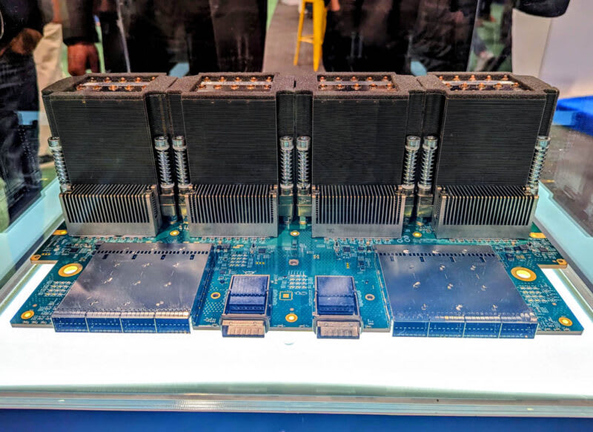
"The best way to accelerate a computation is to not do it at all, and the second best way is to do it in hardware." - Jeff Dean, Google
<number>/18

Slide 18
Хвала на пажњи!
Припремили:
Павле Шаренац 2025/3068
sp253068m@student.etf.bg.ac.rs
Никола Николић 2025/3109
nn253109m@student.etf.bg.ac.rs
<number>/18

